Slide 1

01_EISample
本書は、 タグだけを使って単純な章・節番号のナンバリングだけを処理するサンプルpptxです。
アイデアクラフト 代表 開米瑞浩
2025/3/6 作成

Slide 2
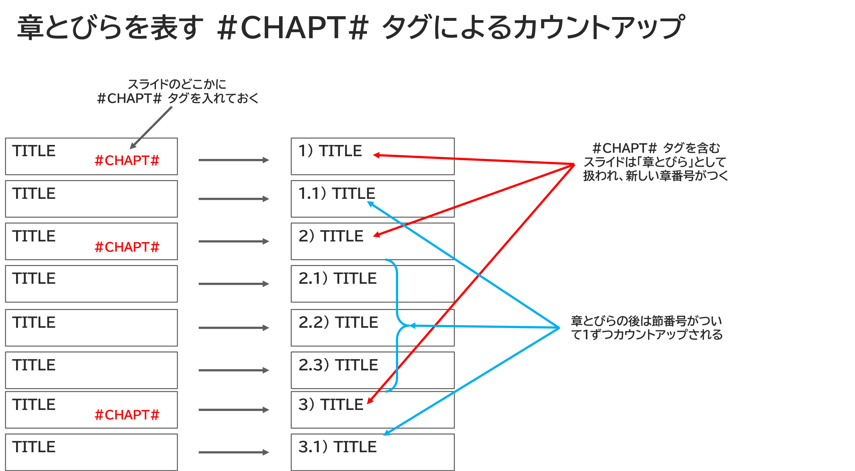


Slide 3
確認方法
以下のようにして起動します
python pptx-indexer.py 01_EISample.pptx
結果
01_EISample_generated.pptx
生成後のファイル名には _generated がつく

Slide 4
1) 春の章
タグはスライドのどこかにあればよく、変換後は削除されます

Slide 5
1.1) 菜の花

Slide 6
2) 夏の章
タグの色や位置、フォントは無関係

Slide 7
2.1) アジサイ

Slide 8
2.2) ヒマワリ

Slide 9
2.3) アサガオ

Slide 10
3) 秋の章
タイトルの一部に含めてもかまいません

Slide 11
3.1) リンドウ

